Slide 1
Социальный проект
«Лента времени»

Slide 2
Что мы делаем
Вы часто бываете в метро?
Реклама в вагонах не радует Ваш глаз?
Вы любите фотографию, живопись, историю, поэзию?
Мы знаем, что делать!
Наша проектная группа решила оформить вагоны Нижегородского метро с тематикой, приуроченной к 800-му юбилею Нижнего Новгорода, и сейчас мы расскажем Вам о воплощении проекта в жизнь…

Slide 3
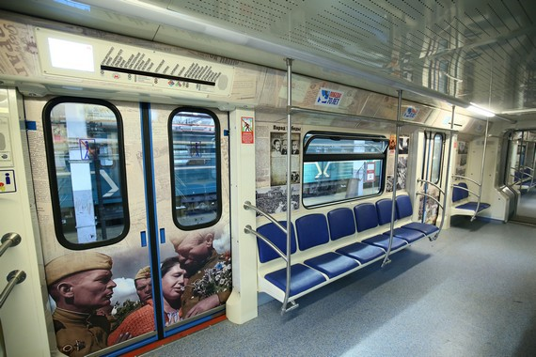
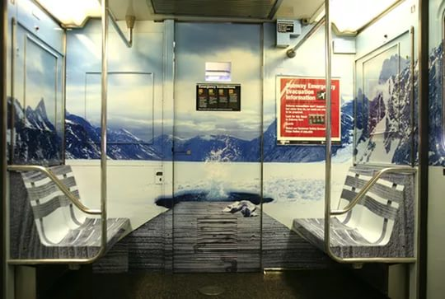
Актуальность проекта
Московское и Санкт-Петербургское метро удивляет креативностью и свежестью в оформлении. Наш метрополитен не должен отставать от столичных собратьев! Тем более, близятся ЧМ — 2018 и юбилей города.

Slide 4
Этапы реализации
Успешное участие в «Генераторе — 2017»
Установление контактов с представителями Молодежной палаты
Получение разрешения на проведение работ
Декорация
вагонов
Сотрудничество с
ООО «Мистер Смит»
Поиск материалов, сотрудничество с Русским музеем фотографии и
создание макета

Slide 5
Механизм реализации
Клеящийся материал
Стены и потолки вагонов
Хронологический порядок размещения
МП «Нижегородское метро»
ООО «Мистер Смит»
Русский музей фотографии
Молодежная палата Н. Новгорода
И другие…

Slide 6
Календарный план реализации
Завершение
09.05.17
Фактическая дата старта
10.02.17

Slide 7
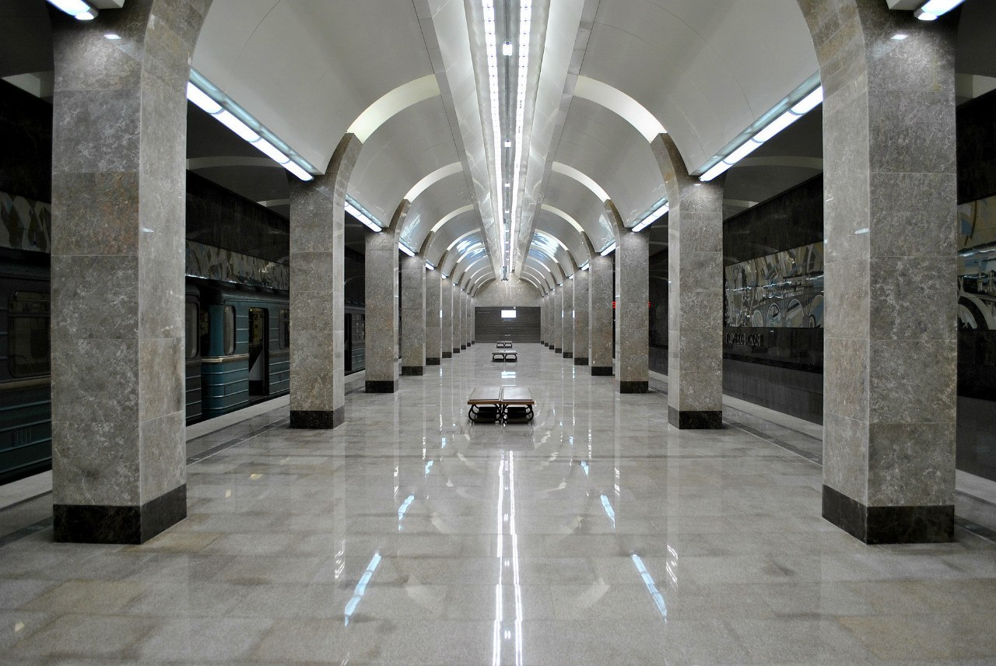
Ожидаемые итоги проекта
Повышение уровня эстетической привлекательности составов Нижегородского метрополитена, патриотизма и культурного развития жителей и гостей города.

Slide 8
Итоги проекта на 27.03.17
Получено разрешение на проведение работ от метрополитена;
Получено разрешение на работу с архивами Русского музея фотографии;
Получены работы современных фотографов;
Установлены контакты с ООО «Мистер Смит», встреча-обсуждение 27.03.2017;
Мы укладываемся в сроки реализации.

Slide 9
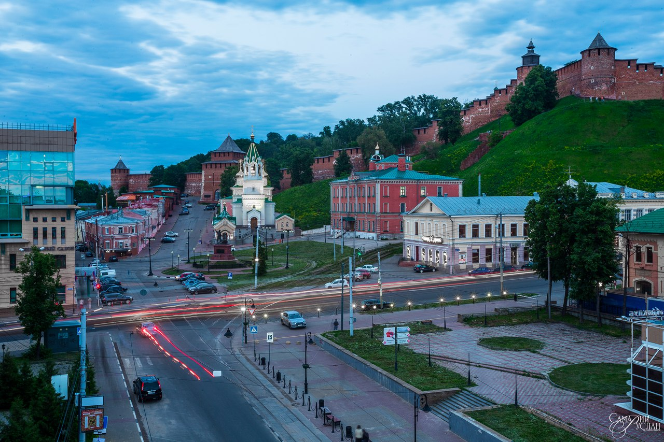
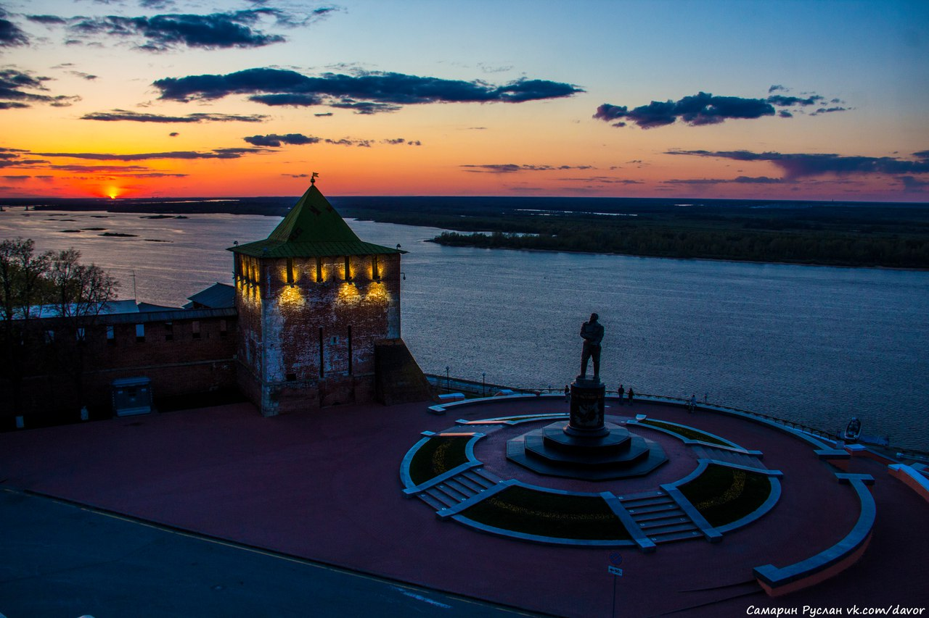
Работы, которые мы хотели бы разместить
Руслан Самарин

Slide 10
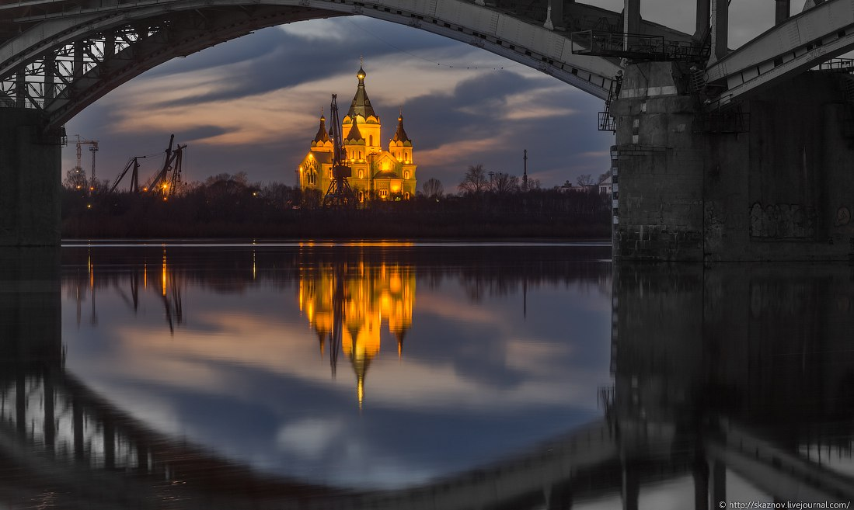
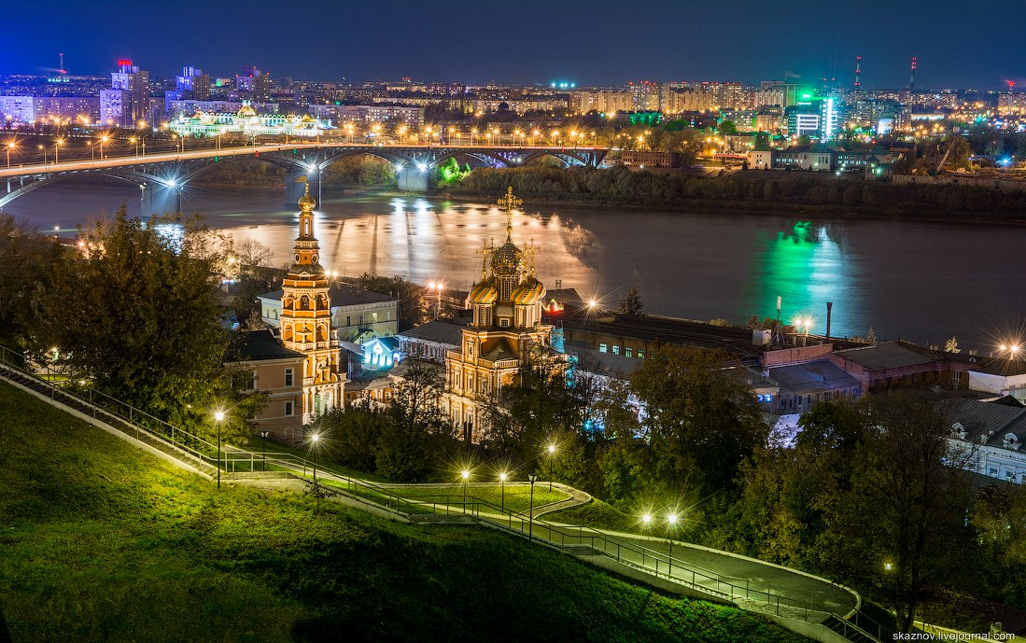
Работы, которые мы хотели бы разместить
Станислав Казнов

Slide 11
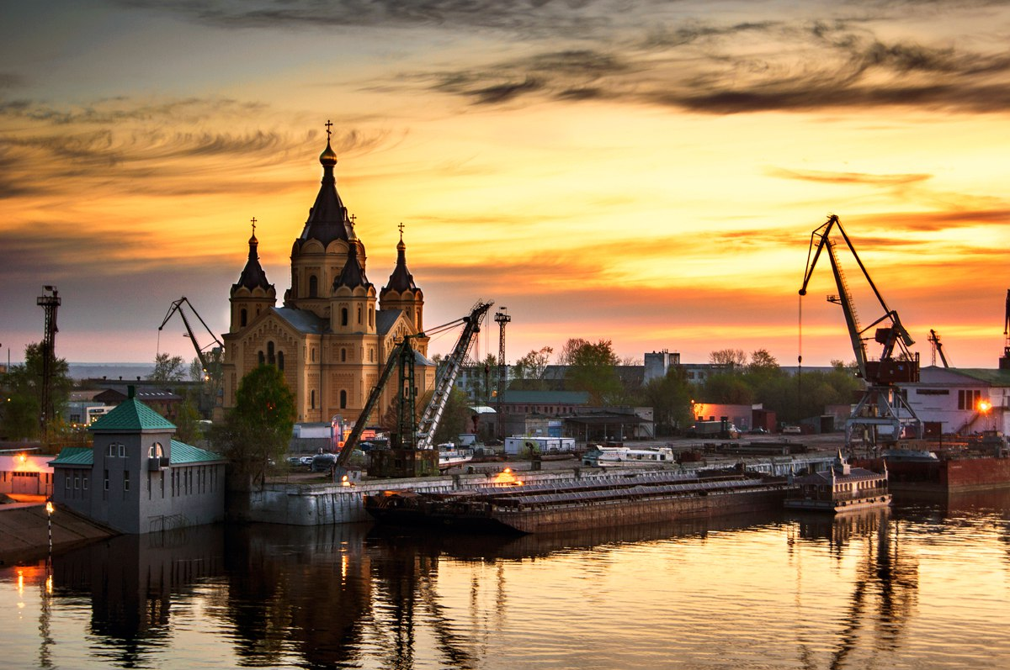
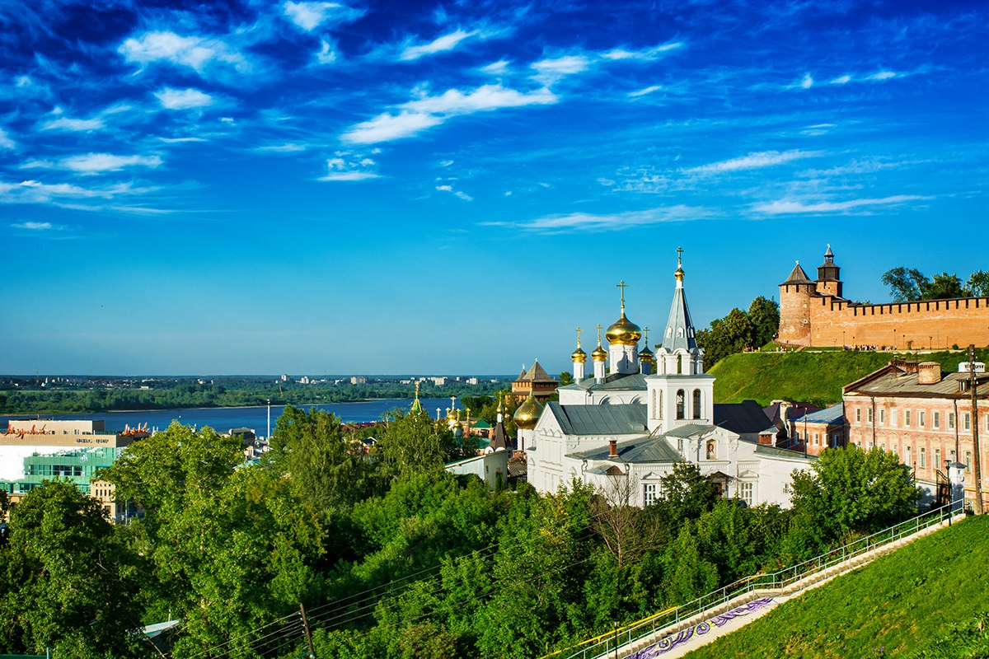
Работы, которые мы хотели бы разместить
Алексей Чурбанов

Slide 12
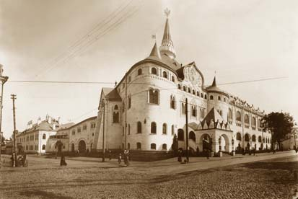
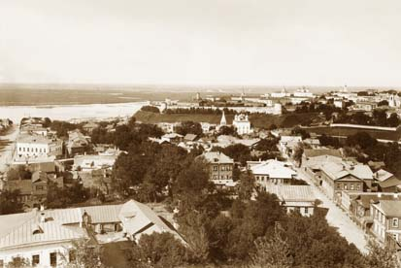
Работы, которые мы хотели бы разместить
М. П. Дмитриев

Slide 13
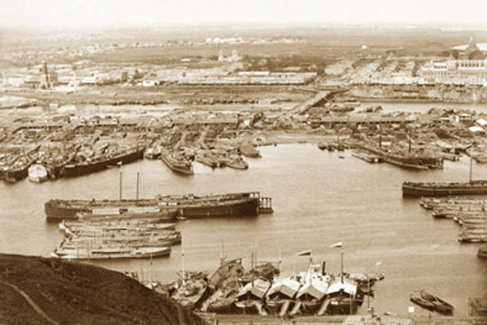
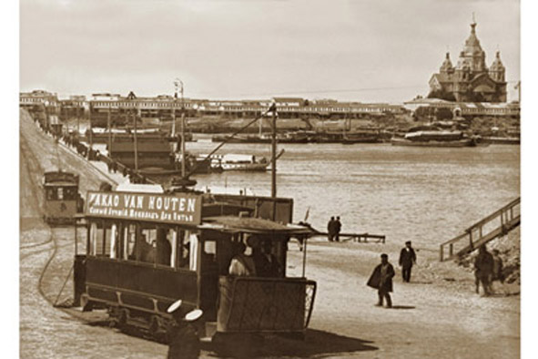
Работы, которые мы хотели бы разместить
А. О. Карелин

Slide 14
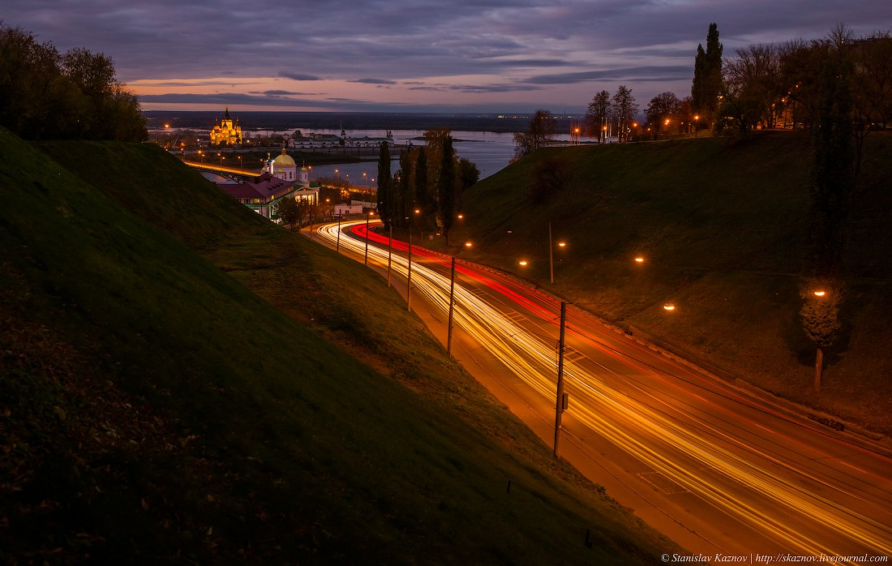
Над проектом работают: Бельдюгина Дарья 16м2 Маклакова Марианна 16м3 Минькова Дарья 16м4 Немова Ангелина 16м4 Пастина Маргарита 16м3

Slide 15
Спасибо за внимание!

